Slide 1
«В стране мыльных пузырей»
Выполнили студентки 42 группы
Жмудзинская Н.А.
Корень В.В.

Slide 2
КАК СДЕЛАТЬ ГИГАНТСКИЕ МЫЛЬНЫЕ ПУЗЫРИ
Нам потребуются ингредиенты: - Одна часть глицерина (это пузырек на 25 мл - стоит около 10 рублей в аптеке) - Одна часть сахара - В сахар следует подсыпать совсем чуть-чуть разрыхлителя для теста. Наши пузыри будут более стойкими и плотными за счет этого компонента. - Две части Fairy - Шесть частей воды (лучше всего обычная дистилированная вода - здесь минералка не нужна со своими газами и солями)
Изготовление мыльной смеси: 1. Высыпаем на дно стаканчика сахар. 2. Наливаем глицерин. 3. Приливаем к полученной смеси Fairy. 4. Приливаем чистую воду. 5. Аккуратно помешивая делаем смесь однородной.

Slide 3
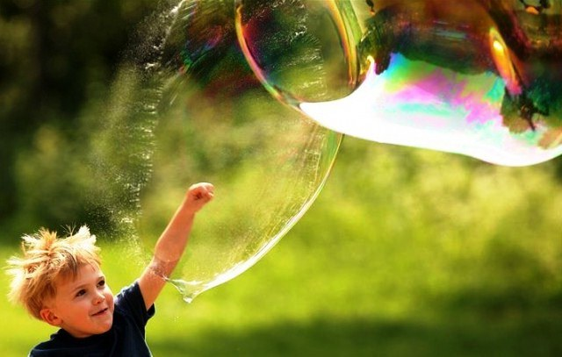
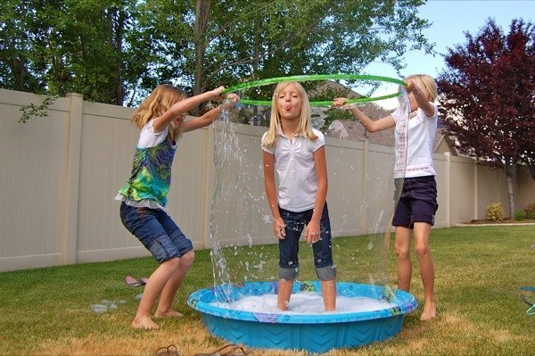
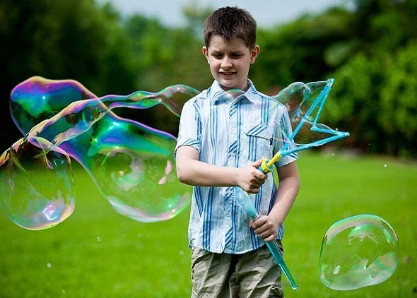
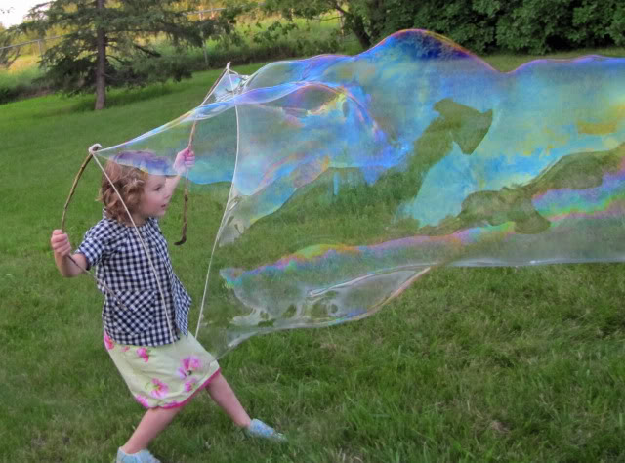

Slide 4
Чтобы сделать гигантские мыльные пузыри нам понадобится:
2 длинные палки;
веревка (мы использовали в разное время и пеньковый шпагат, и обычный обувной шнурок - никакой разницы не почувствовали);
гайка.

Slide 5
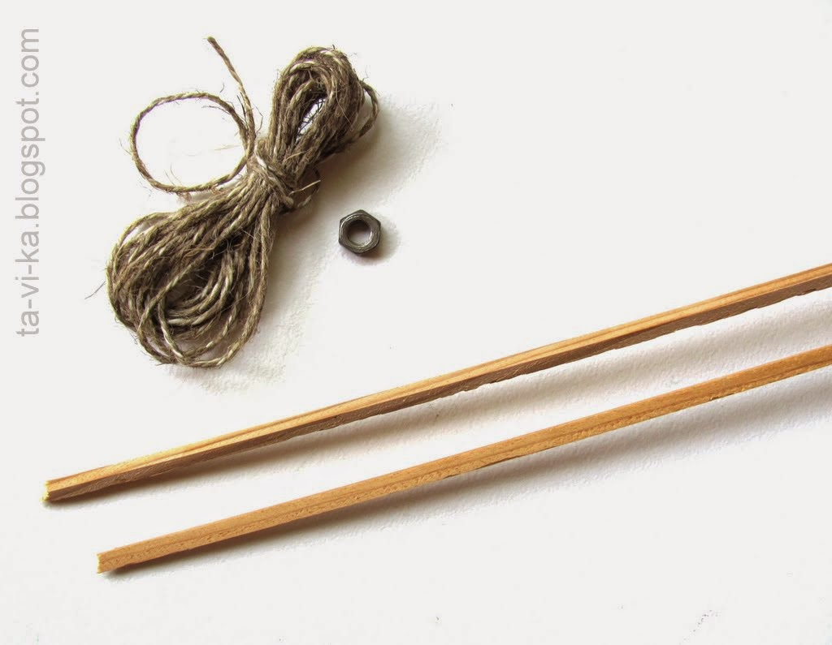

Slide 6
От веревки отрезаем два куска: 55 см и 85 см. К концам палок привязываем короткую веревку просто так, а на длинную предварительно надеваем гайку.
Получается такая конструкция.

Slide 7
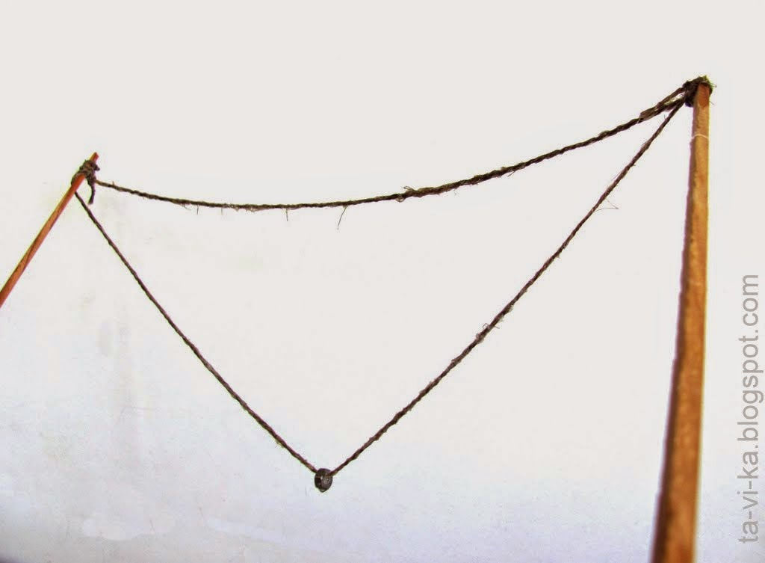

Slide 8
После этого макаем концы палки с веревкой в мыльный раствор, достаем, распрямляем их и взмахом выдуваем пузырь. Это очень просто!

Slide 9
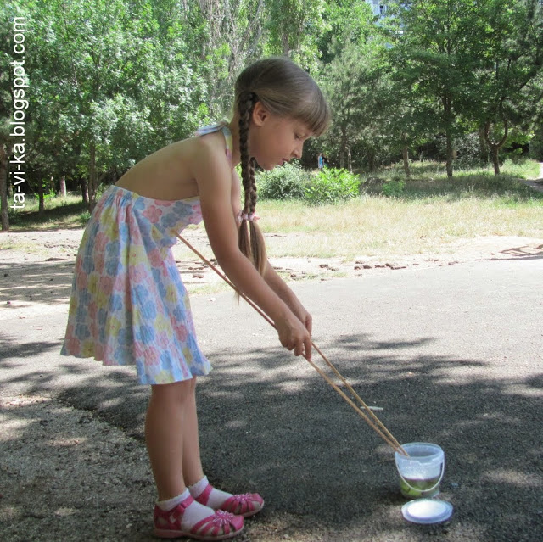
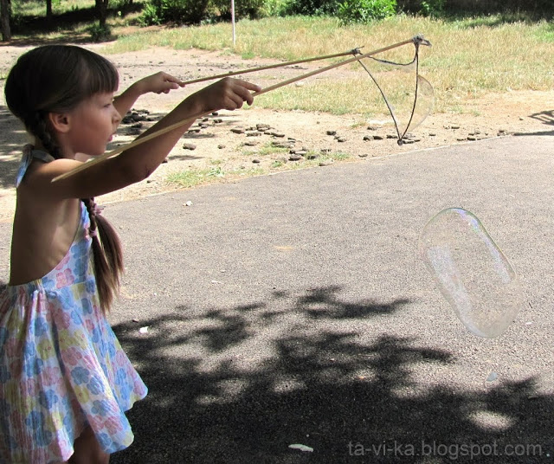
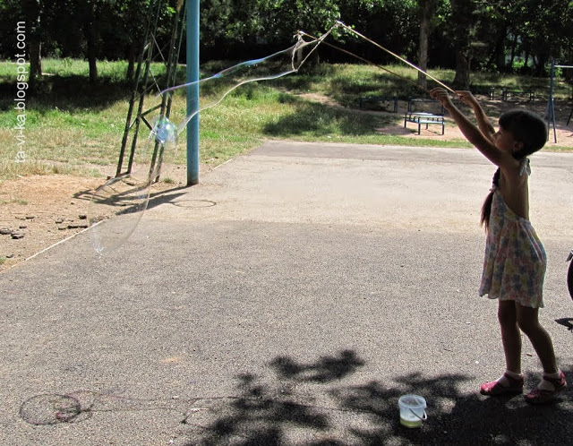

Slide 10
Для пускания обычных мыльных пузырей можно использовать:
В качестве палочек для мыльных пузырей можно использовать трубочки разных диаметров, рамки, палочки для коктейлей (особенно с разрезанным крестообразно или в виде бахромы кончиком и отогнутыми «лепестками»), полые травинки или макаронины, формочки для вырезания теста, воронки, можно купить в магазине специальные пистолеты для мыльных пузырей или же просто выдувать их сквозь пальцы!
А если вы приглашены на настоящий праздник мыльных пузырей или устраиваете такой у себя, можно сделать оригинальные палочки-рамки своими руками из проволоки и цветных бусин, например, такие:

Slide 11
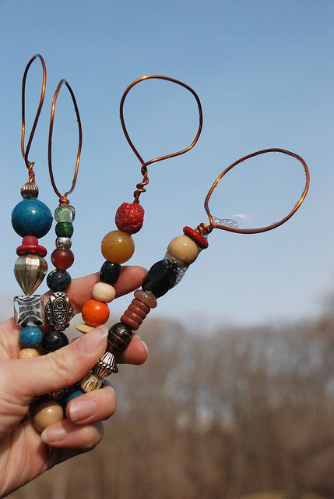
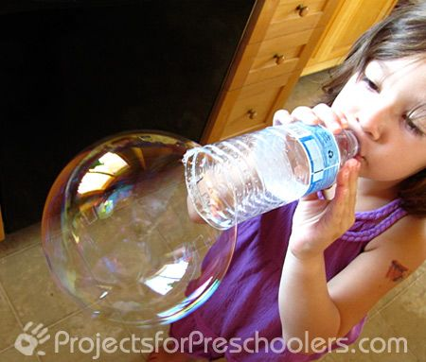

Slide 12
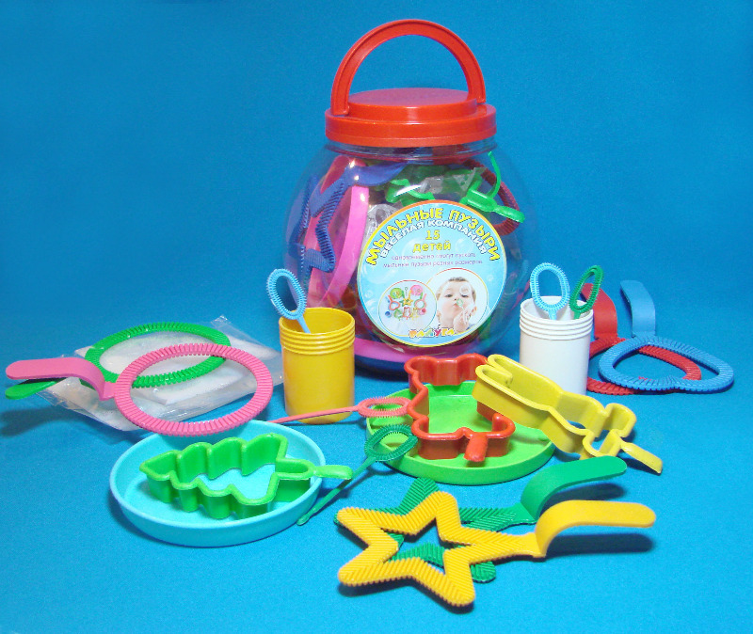

Slide 13
Желаем вам приятно провести время!
Спасибо за внимание!

